Slide 1
Vode u zavičaju
Ponavljanje
Autorica: Natalija Mihelin

Slide 2
Potreban materijal
Pogled u svijet 2, 2. dio, 42., 43. i 46. stranica

Slide 3
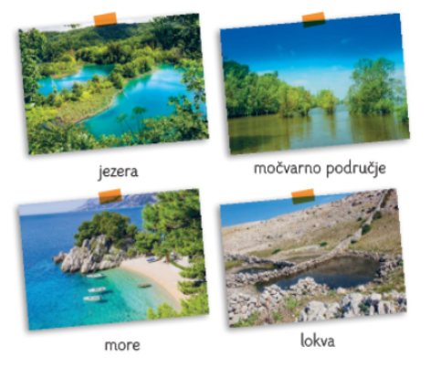
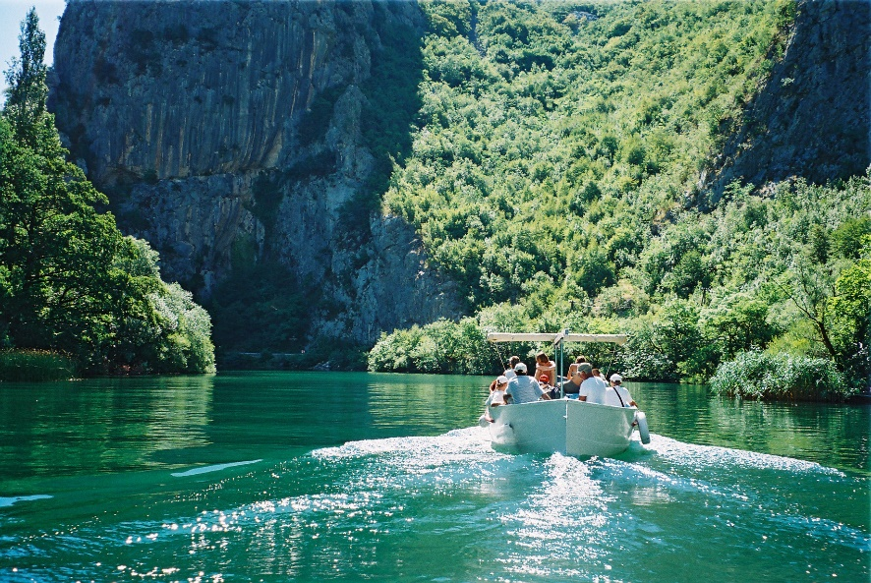
Promotri fotografije iz udžbenika na stranici 42.
rijeka

Slide 4
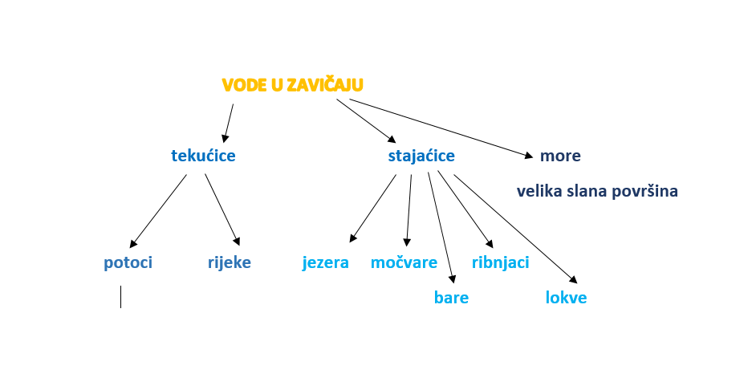
Promotri mentalnu mapu:

Slide 5
Ponovi:
Razlikujemo vode koje teku i vode koje stoje.
Vode koje teku zovu se TEKUĆICE.
Vode koje stoje zovemo STAJAĆICE.
TEKUĆICE su potoci i rijeke. One teku od izvora prema ušću. Svaka voda tekućica ima svoju lijevu i desnu obalu.
STAJAĆICE su vode koje ne teku. To su jezera, močvare, ribnjaci, bare, lokve.
MORE je velika slana površina. More uz našu obalu zove se Jadransko more.
U vodama i uz njih žive razna živa bića.

Slide 6
Pokušaj usmeno odgovoriti na sljedeća pitanja:
1. Po čemu se razlikuju vode tekućice od voda stajaćica?
Vode tekućice teku, vode stajaćice stoje.
2. Nabroji vode tekućice.
Vode tekućice su potoci i rijeke.
3. Što svaka tekućica ima?
Svaka tekućica ima svoju lijevu i desnu stranu.
4. Nabroji vode stajaćice.
Vode stajaćice su lokve, bare, močvare i jezera.
5. Kako se zove velika slana površina?
Velika slana površina zove se more.

Slide 7
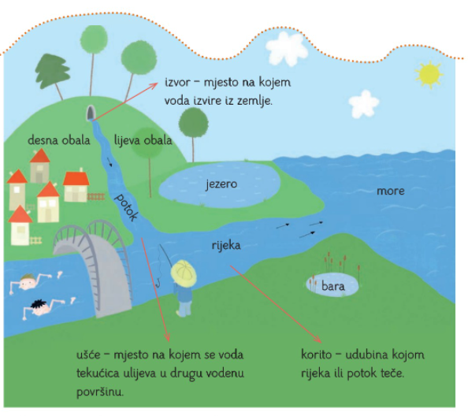
Promotri sljedeću sliku koja se nalazi u udžbeniku na 43. stranici.
Uoči lijevu i desnu obalu rijeke.
Uoči gdje se nalazi izvor rijeke, a gdje je ušće.
Uoči gdje se nalazi korito.
Uoči razliku između jezera (stajaćica) i rijeke (tekućica).

Slide 8
Domaća zadaća- stranica 46.
Sada razmisli kako se zove tvoje mjesto.
Kako se zove kraj u kojem je tvoje mjesto?
Kako se zove uvisina i rijeka koja teče kroz naš grad?
Imamo li stajaćica u našem gradu?
Koje biljke u našem gradu rastu?
Koje divlje i domaće životinje možemo u našem mjestu vidjeti?
Ima li moje mjesto prirodnih ljepota?
Ima li moje mjesto kulturnih i povijesnih spomenika?

Slide 9
Odgovore napiši u tabelu na 46. stranici.

Slide 10
Tko želi znati više o vodama, može posjetiti ovu Profilovu stranicu.
HTTPS://HR.IZZI.DIGITAL/DOS/3556/3571.HTML#BLOCK-200231

Slide 11
Kad si gotova/gotov zadaću predaj u čavrljanje.

Slide 12
Vrlo sam znatiželjna koje ću odgovore dobiti.
Tvoja učiteljica

